Slide 1
Өте кіші сызықтық және бұрыштық өлшемдерді голографиялық интерферометр әдісімен өлшеу
Орындағандар: Бабаханова А.
Ералиева А.
Жұбанова А.

Slide 2
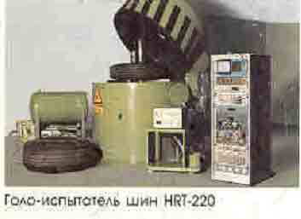
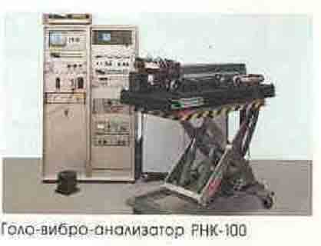
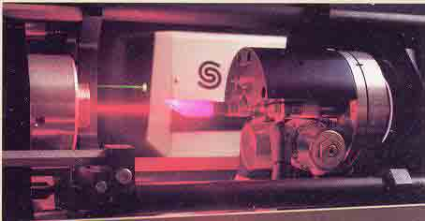
Голография қалыптасқан интерферометрияға қандай жаналық енгізді??? Голография — бұл обьекттен келген барлық оптикалық ақпараттардың жазылуы және қалпына келтірілу тәсілі.

Slide 3
Голографиялық интерферометрия атауының астарында ақпараттың жазба принциптерінің қолданатын өзгеше бір зат жатыр

Slide 4
Голографиялық интерферометрия әдісі
Бір пластинкаға бірнеше толқындық фронт, яғни бірнеше голограммалар жазуға болады.. Егер бұл толқындар когорентті болса, онда бірігіп қалыптасқан кезде олар интерференциялайды, ал нәтижелікинтерферограммада бұл толқындарды өзгеше болған нәрселер ғана қалады. Бұл голографиялық интерферометрия екі экспозизиялы әдіс атауын алды.

Slide 5
Мұны басқа жолмен де жасауға болады. Өңделген обьекттің түсірілген голограммасының үлкен дәлдікпен бұрынғы орнына орнатады-әдетте пластинкаларды түсірілу орнында өңдейді. Нәтижесінде уақыттың реалды режимінде зерттеу обьектісінде туындайтын процестің динамикасын бақылауға болады.
Мұндай голографиялық интерферометрия әдісі-реалды уақыт әдісі деп аталады.

Slide 6
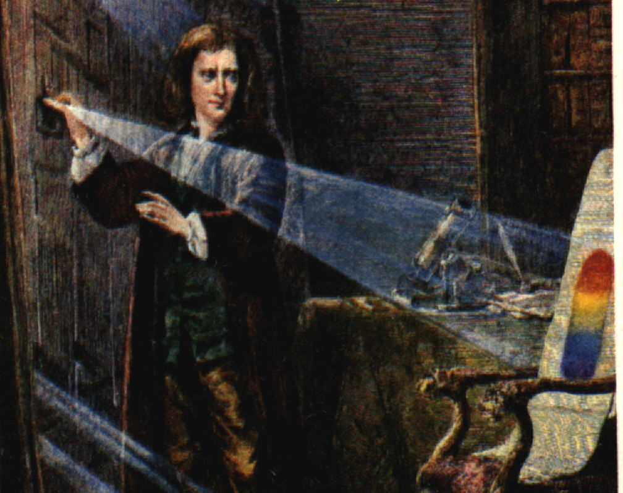
Нақты түсінік болу үшін:
Классикалық интерферометрияда бір уақытта әр түрлі жол жүріп өткен толқындар интерференциялайды.
Голографиялық интерферометрида әр түрлі уақытта бірдей жол жүріп өткен толқындар интерференциялайды

Slide 7
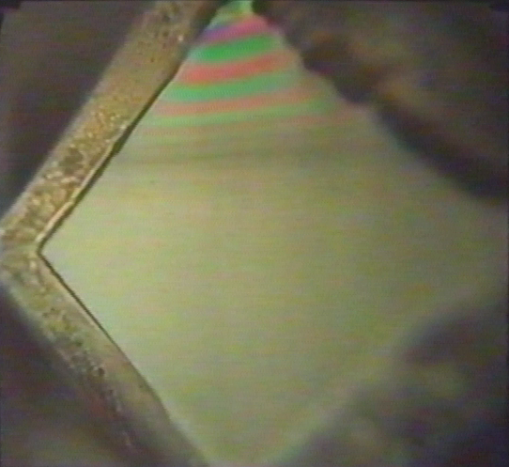
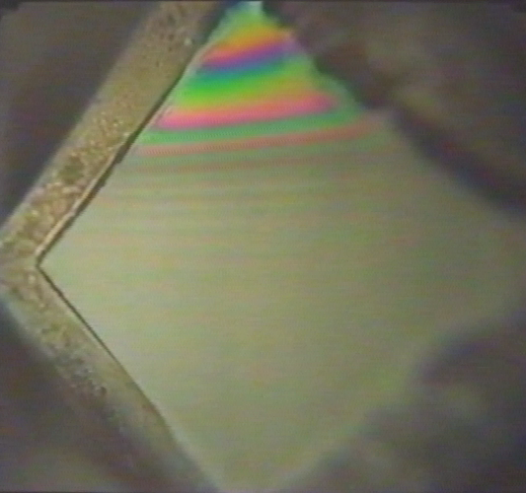
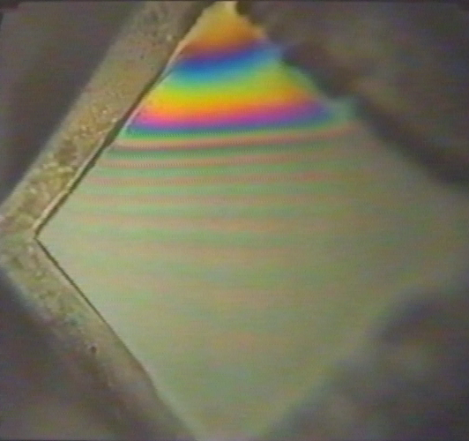
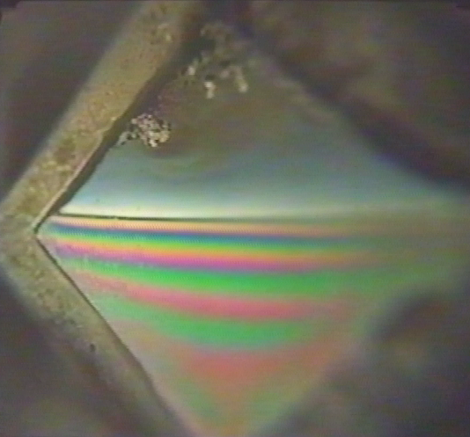
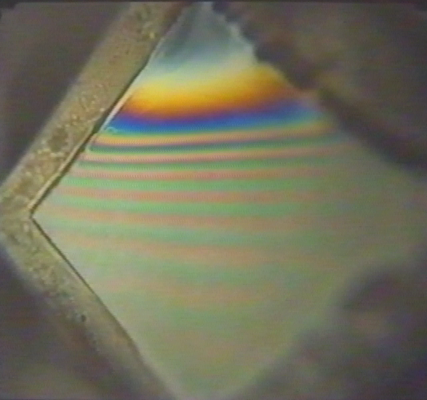
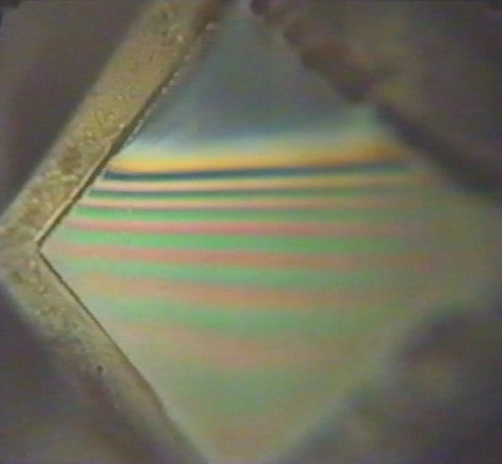
Электромагниттік толқындардың интерференциясы
Сызықтық және бұрыштық өлшемдерді өлшеу және орын ауыстыру әдісі электромагниттік немесе акустикалық толқындардың кеңістіктік нақты шкаласын өлшенетін физикалық шамаларыме салыстыруға негізделген. Бұл әдістің және көптеген интерферометр типтерінің әр түрлі модификациясы бар.

Slide 8
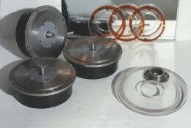
Өте кіші сызықтық (10-10... 10-4 м) және бұрыштық (10-3...100") өлшемдерді өлшеу үшін монокристалдардағы атомдық жазықтықтарға негізделген голографиялық интерферометрия әдісі қолданылады

Slide 9
Голографиялық әдіс ғылым, биология, кескін өнерінде, деформация, геометриялық өлшемдерді өлшеу, үшін қолданылады. . Голография негізі интерференциялық толқындар және дифракция құбылысы болып табылады. Голографиялық әдістің артықшылығы жоғары сезімталдылық және оның статика мен динамикада әр түрлі обьекттің параметрлерді өлшеу мүмкіндігі. Голограмма өз алдына күрделі дифракциялық торды қалыптастырады

Slide 10
Голографиялық әдіс голограммада кескін қалыптастыратын үшөлшемді объекттің геометриялық параметрлерін анықтауға мүмкіндік береді.Әдетте әртүрлі объектілердің рельефті параметрлерін жанасусыз өлшеу арқылы жүзеге асырады. Бұл өлшеулердің мағынасы нақты шкала деңгейін қалыптастыратын контурлы сызықты голограммада интерференция алу жолымен анықталады. Бөлік құны сәулелену көзі толқынының ұзындығымен анықталады.

